Slide 1

Proyecto Integrador 1
Domiciano RIncón
Ingeniería Telemática

Slide 2
Materias a integrar
PROYECTO INTEGRADOR 1
Electrónica
APO 1
Lógica Digital
APO 2
Logros
Conocimientos en diseño electrónico, uso de sensores y actuadores. Programación de microcontrolador
Implementarán un nodo hardware que compone el sistema distribuido en red
Logros
El estudiante es capaz de crear algoritmos usando un lenguaje de programación. Saben usar procesos concurrentes.
Usarán programación todo el tiempo, para todos los nodos que componen el sistema

Slide 3
Materias a integrar
PROYECTO INTEGRADOR 1
Arquitecturas TIC
Computación y estructuras discretas I
Ingesoft 1
Logros
Reconocen, interpretan y diseñan estructuras de datos que permiten el almacenamiento y uso eficaz de la información. Ha programado algoritmos de ordenamiento y búsqueda
Usarán estas bases para usar tecnologías de base de datos que se basan en los conceptos de búsqueda y ordenamiento
Sistemas TIC
Logros
Saben diseñar software y reconocen qué es un sistema interconectado por red.
Levantarán requerimientos y usarán diagramas para comunicar activamente las soluciones propuestas

Slide 4
Materias a integrar
PROYECTO INTEGRADOR 1
Matemáticas Aplicadas 1
Matemáticas Aplicadas 2
Logros
Conocen el análisis númerico por medio de Python y sus librerías.
Usarán estas bases para usar tecnologías de análisis de datos, enfocado al análisis de señales
Matemáticas Aplicadas 3

Slide 5
Unidades
1
SERVICIOS EN RED
Uso de la red en software. Envío y recepción de datos, RestAPI, backend, arquitectura de capas, HTTP
BASE DE DATOS
Diseño de base de datos, base de datos como componente de la red. Uso de bases de datos relacionales
CONSUMO DE SERVICIOS REST
Comunicación con REST API, HTTP desde web y desde un dispositivo electrónico
DESPLIEGUE
Uso de contenedores para distribuir la solución en la red local y remota.
GESTIÓN ÁGUIL DE PROYECTOS
Workflow, estrategias de branching, product backlog, gestión del avace del proyecto.
4
2
5
3

Slide 6
Composición del curso
1
2
3
4
5
6
7
8
9
10
11
12
13
14
15
16
1
Servicios en red
Rest API
2
Base de datos
Consumo de servicios REST
3
Despliegue
4
Gestión de proyectos
5

Slide 7

Fases del proyecto integrador

Slide 8





Vista preliminar el proyecto integrador
HTTP
TCP
Hardware
Interfaz
Lógica y reglas
Database
HTTP
Front web
FRONTEND
BACKEND

Slide 9

Sistema de monitoreo de variables ambientales para hacer seguimiento de cultivos
HTTP
TCP
Sistema de medición: temperatura, humedas, PH, etc
Interfaz
Lógica y reglas
Database
HTTP
Dashboard con informes diarios
FRONTEND
BACKEND

Slide 10

Sistema de registro de suscripciones a gimnasios para permitir el ingreso automático
HTTP
TCP
Cerradura electrónica con un sistema de identificación de cliente
Interfaz
Lógica y reglas
Database
HTTP
Sistema de gestión de suscripciones
FRONTEND
BACKEND

Slide 11
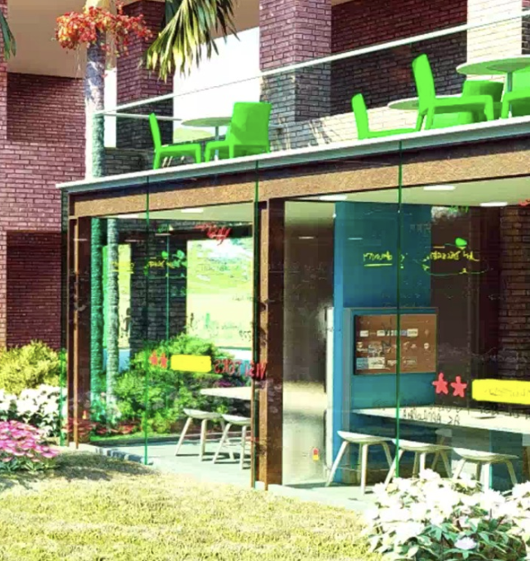
Sistema de reservas de los nuevos espacios de ICESI por medio de claves temporales
HTTP
TCP
Cerradura electrónica con teclado para digitar la clave temporal
Interfaz
Lógica y reglas
Database
HTTP
Página de solicitud de reservas
FRONTEND
BACKEND

Slide 12

Sistema de vigilancia en hogares
HTTP
TCP
Sistema de cámara, sensores de movimiento y alarma
Interfaz
Lógica y reglas
Database
HTTP
Dashboard de monitoreo
FRONTEND
BACKEND

Slide 13
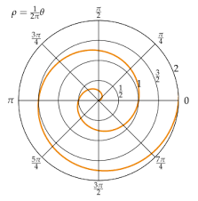

Sistema de medición de temblor en manos para la prueba de espiral de arquímedes
HTTP
TCP
Sensores para registrar movimiento en manos
Interfaz
Lógica y reglas
Database
HTTP
Dashboard con informes de pacientes
FRONTEND
BACKEND

Slide 14
Grupos

Slide 15
Calificación
Fase de análisis
15%
Diseño de solución
15%
Trabajo en equipo
20%
Implementación
Cada corte viene con su respectiva exposición, implementación y trabajo escrito
50%

Slide 16
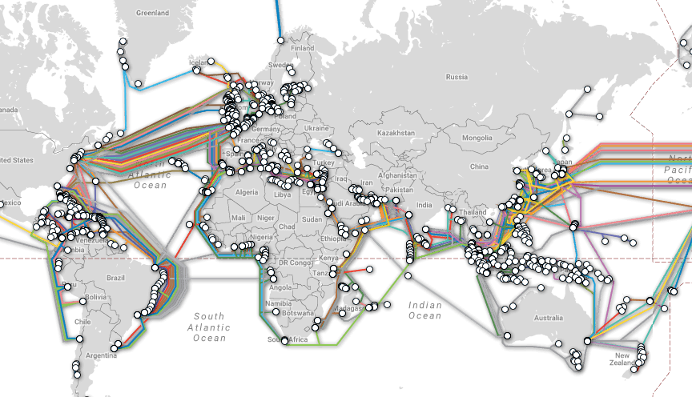
Composición del curso
UNIDAD 1
Servicios en red
1
Programaremos aplicaciones en la que se usen conceptos de comunicaciones: Direccionamiento IP, capa de red y transporte. Sabremos cómo ubicarnos en una red e identificarnos

Slide 17
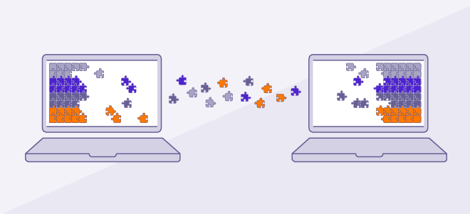
Composición del curso
UNIDAD 1
Servicios en red
1
Veremos qué es una comunicación síncrona y una asíncrona. Sabremos cómo transferir datos a través de una red IP

Slide 18
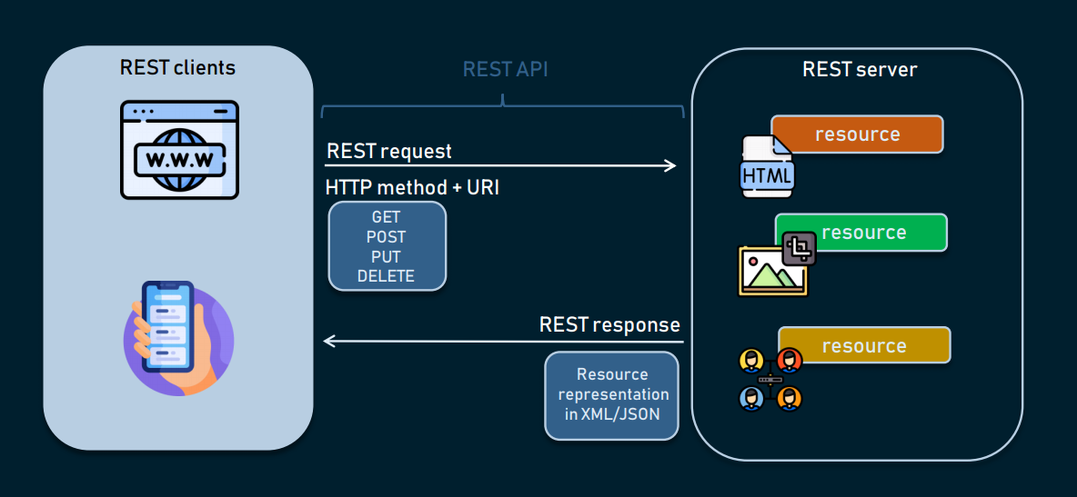
Composición del curso
UNIDAD 1
Servicios en red
1
Aprenderemos a crear una REST API

Slide 19

Composición del curso
UNIDAD 2
Bases de datos
2
ALMACENAMIENTO
Veremos el uso de bases de datos como componente de una red. También esto cómo nos permite almacenar información para soportar un servicio

Slide 20
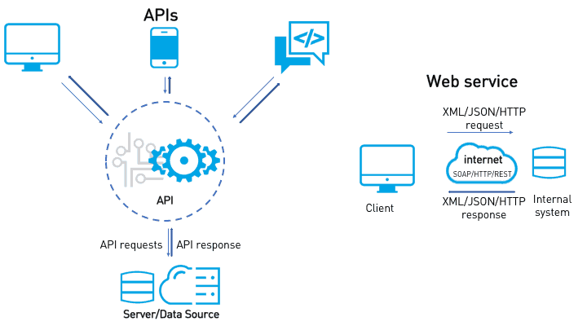
Composición del curso
UNIDAD 2
Bases de datos
2
En una arquitectura convencional, las bases de datos son el corazón de la información de un servicio

Slide 21
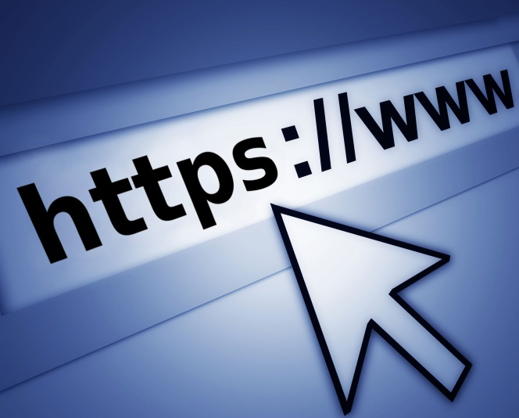
Composición del curso
UNIDAD 3
Consumo de servicios REST
3
Aprenderemos, desde una página web, a cómo consumir un servicio web. Nos conectaremos al API que ustedes crearán

Slide 22

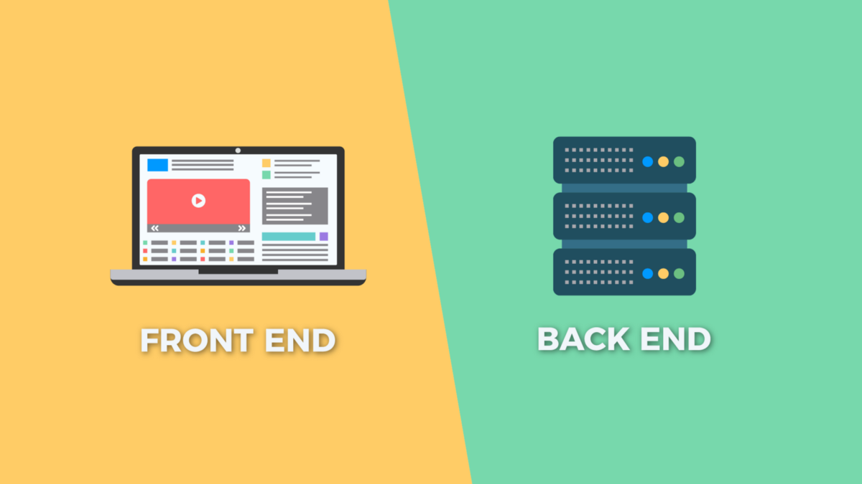
Composición del curso
NUBE
UNIDAD 4
Despliegue
4
Sabremos cómo desplegar estas aplicaciones de forma local (on-premisse) y remota

Slide 23
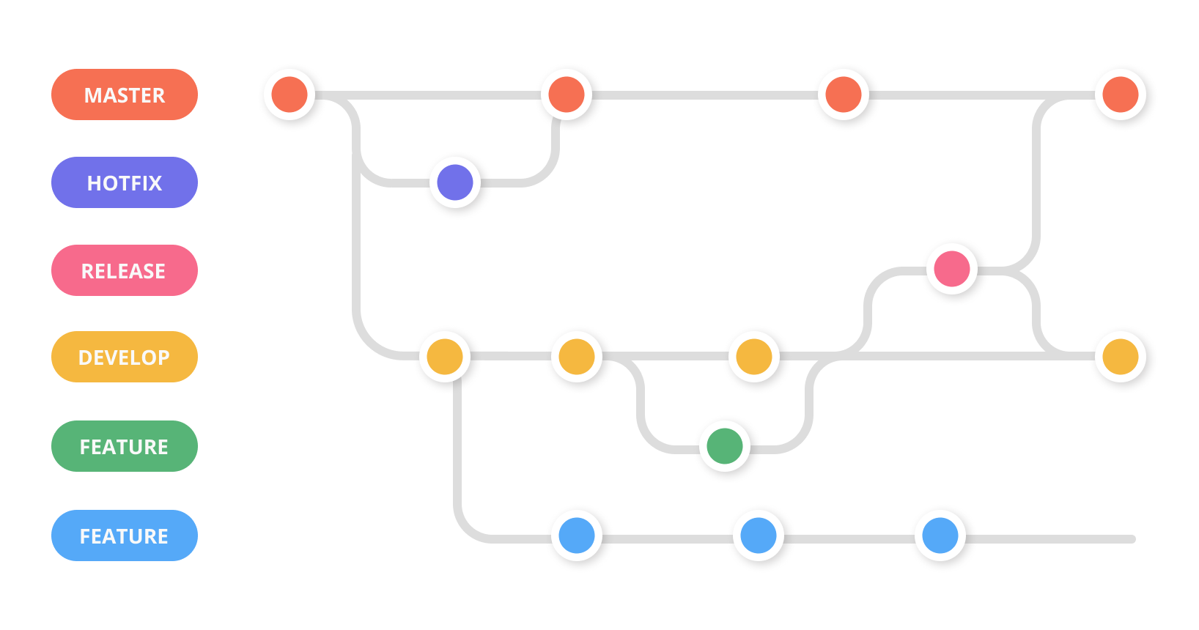
Composición del curso
NUBE
UNIDAD 5
Gestión ágil de proyectos
5
Sabremos cómo trabajar en un proyecto real. Dividir el trabajo, usar estrategias de branching, hacer seguimiento a proyectos.

